Slide 1
脳卒中後の非流暢性失語症に対するメロディック・イントネーション・セラピー：システマティックレビューとメタ分析
Melodic Intonation Therapy for Post-stroke Non-fluent Aphasia: Systematic Review and Meta-Analysis
Haro-Martínez A, Pérez-Araujo CM, Sanchez-Caro JM, Fuentes B and Díez-Tejedor E (2021) Front. Neurol. 12:700115. doi: 10.3389/fneur.2021.700115
NMT サポートグループ勉強会 文献抄読
2022年10月24日 小日向直美

Slide 2
はじめに
メロディック・イントネーション・セラピー(MIT）は、非流暢性失語症に対する言語療法的アプローチとして、最も研究されている療法の1つである。
しかし、8年前に行われたレビューでは、MITの研究方法の多くはケーススタディであり、MIT研究の質は低いと評価された。
今回のレビューでは、脳卒中後の非流暢性失語症に対するMITの効果に関する最新のエビデンスを調査した。

Slide 3
方法
選択基準
ランダム化臨床試験
18歳以上の脳卒中による非流暢性失語を呈する患者
MIT群とコントロール群(他の療法/療法なし)の比較
評価項目
機能的コミュニケーション
言語表出(呼称・復唱)
理解

Slide 4
方法
論文掲載
2019年9月20日以前に掲載された論文(すべての言語を含む)
検索
失語、言語障害、脳卒中、脳卒中後、言語療法、メロディックイントネーションセラピー、MIT、ランダム化比較試験、ランダム化、ランダム化臨床試験、コントロール群、単純盲検、二重盲検、交差試験、機能的コミュニケーション、Boston Diagnostic Aphasia Examination、Western Aphasia Battery、Aachen Aphasia Test、日常生活でのコミュニケーション能力、Communicative Activity Log、Sabadel、Amsterdam Nijmegen Everyday Language Test

Slide 5
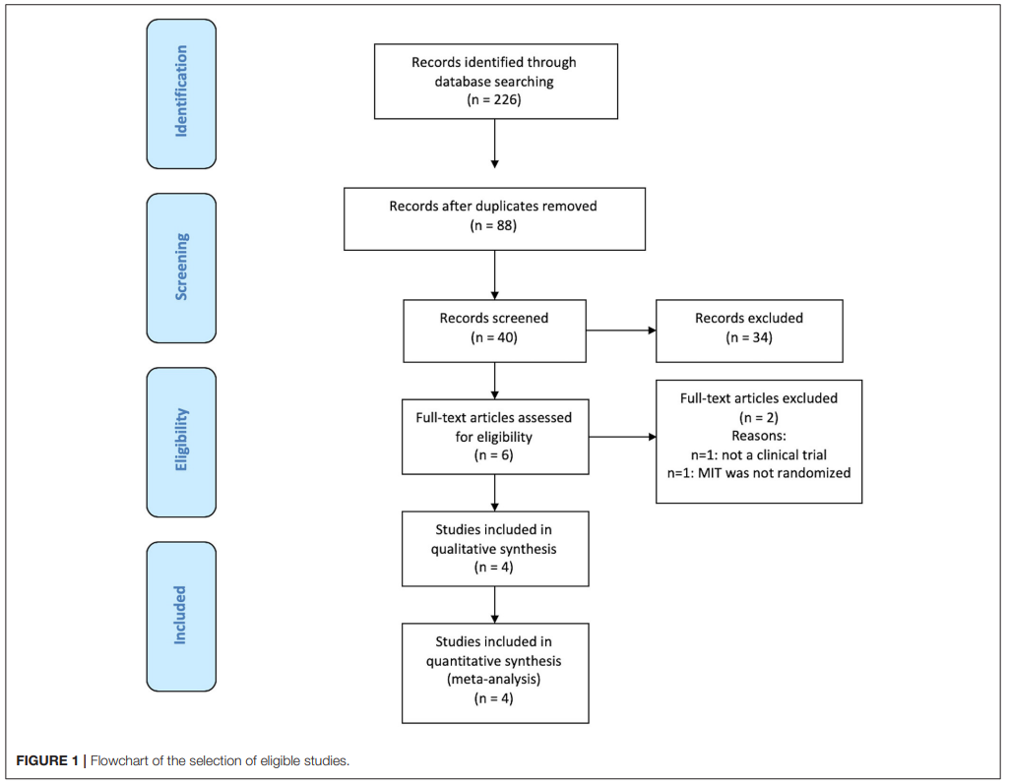
結果

Slide 6
4つの研究：被験者
Conklyn et al. (2012)
18歳以上、中等度から重度失語症、従命可能、Happy Birthday Songの歌詞1/4表出可能、話せないことを理解している
Van der Meulen et al. (2014)
18~80歳、発症後2~3ヶ月、ドイツ語、復唱不良、聴理解中等度~良好
Van der Meulen et al. (2016)
18~80歳、発症後1年以上、ドイツ語、復唱不良、聴理解中等度~良好
Haro-Martinez et al. (2019)
発症後6ヶ月以上、重度失語症、復唱不良、言語理解中等度

Slide 7
4つの研究：介入期間、コントロール群
Conklyn et al. (2012)
MMIT 1~5セッション(10~15分) 言語療法なし
Van der Meulen et al. (2014)
MIT 6週間(1週間3時間以上＋宿題) 待機リスト
Van der Meulen et al. (2016)
MIT 6週間(1週間3時間以上5時間目標＋宿題) 待機リスト
Haro-Martinez et al. (2019)
MIT 6週間で12セッション 待機リスト

Slide 8
4つの研究：人数、基本属性
Conklyn et al. (2012)
MMIT 16名 平均66.9(±11.7)歳、発症後平均32.2(±93.42)日
コントロール 14名 平均56.8(±17.1)歳、発症後平均28.4(±67.84)日
Van der Meulen et al. (2014)
MIT 16名 平均53.1(±12)歳、発症後平均9.3(±2)週
コントロール 11名 52(±6.6)歳、発症後平均11.9(±5.9)週
Van der Meulen et al. (2016)
MIT 10名 平均58.1(±15.2)歳、発症後平均33.1(±19.4)月
コントロール 7名 平均63.6(±12.7)歳、発症後平均42.6(±23.7)月
Haro-Martinez et al. (2019)
MIT 10名 平均66.9(±14.7)歳、発症後平均21.8(±17.5)月
コントロール 10名 平均61.6(±14.1)歳、発症後平均27.7(±18)月

Slide 9
4つの研究：評価項目
Conklyn et al. (2012)
この研究のために作成したWAB(Western Aphasia Battery)下位項目の応答と復唱
Van der Meulen et al. (2014)
Sabadel、Amsterdam-Nijmegen Everyday Language Test、Aachen Aphasia Test(下位項目の復唱と呼称)、MITの復唱課題
Van der Meulen et al. (2016)
Sabadel story retell task、Amsterdam-Mijmegen Everyday Language Test、Aachen Aphasia Test (下位項目の呼称、復唱、聴理解)、MITの復唱課題
Haro-Martinez et al. (2019)
Communicative Activity Log、Boston Diagnostic Aphasia Examination

Slide 10
結果
機能的コミュニケーション(Communicative Activity Logの評価を基に)と復唱でMITは有意に有効であった。
理解力における有意性は確認されなかった。

Slide 11
考察
2016年のコクランレビューでは、MITのランダム化比較試験は1つ(被験者27名）のみであったが、今回のレビューでは、3つ増え、対象者も67名増えており、復唱と機能的コミュニケーション(Communicative Activity Logを基に)でMITの有意な効果が認められた。
脳卒中後の失語症に関する研究では、綿密に計画された研究が少ないことと、評価方法が不均一であることが欠点である。
機能的コミュニケーションは、脳卒中後の失語症患者にとって重要なゴールであるにも関わらず、言語療法の研究における機能的コミュニケーションの評価は半分にも満たない。

Slide 12
考察
2018年の失語症の研究における評価方法(The Research Outcome Measurement in Aphasia: ROMA)に関する合意に基づく声明では、推奨する失語症の研究における評価方法を発表している。この発表は失語症研究の中核をなす評価方法を定める第一歩であるが、声明に含まれる言語テストはWestern Aphasia Battery Revised(WAB-R)のみであった。コミュニケーションに関しては、Communicative Activity Log(CAL)とAmsterdam-Nijmegen Everyday Language Test(ANELT)が評価された。CALは日常生活におけるコミュニケーション能力を調査するが、ANELTは日常生活場面でのコミュニケーション能力を含んでいない。

Slide 13
考察
脳卒中後の失語症患者は多様で、様々な重症度や障害を呈し、言語療法的介入は複雑である。また、言語療法自体も様々なアプローチ方法があり、評価も多様で、研究結果を解釈する上で限界がある。さらに、各患者の因子(意欲、精神状態)、家族のサポート、セラピストのスキルや経験などの違いは、言語療法の結果に影響をもたらすことも問題である。
今回のレビューでは、標本数が少ないことと不均一な評価方法が欠点であったが、CALによるコミュニケーション能力と復唱能力でMITの有効性を示した。今後、標本数を増やしたランダム化比較試験でこららの結果をさらに調査することで、MITの有効性を明確なエビデンスとして示すことができると考える。

